Slide 1
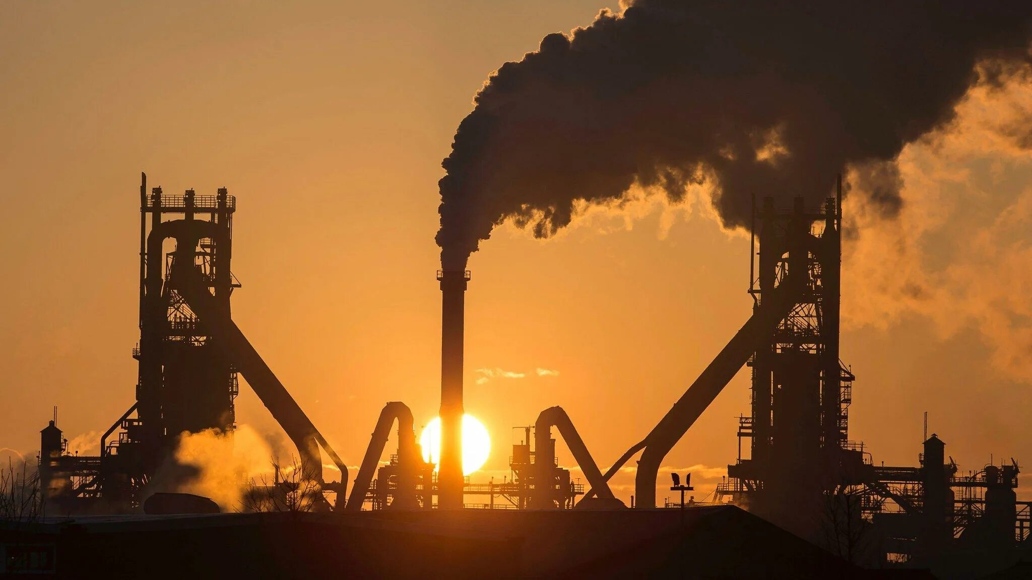

ПОДАРКИ
В ПРОМЫШЛЕННЫХ МАСШТАБАХ
2025
Happy Gifts — для тех, кто работает на производстве

Slide 2





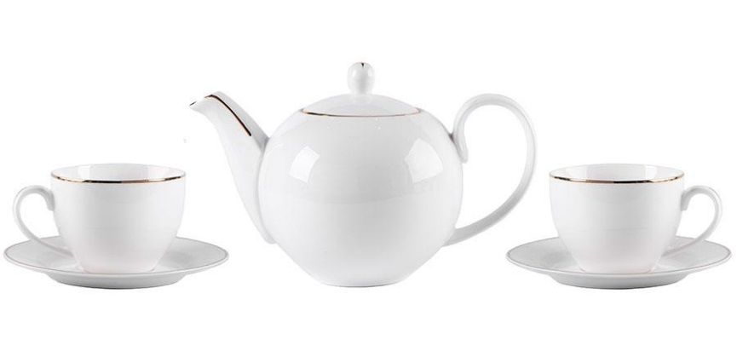



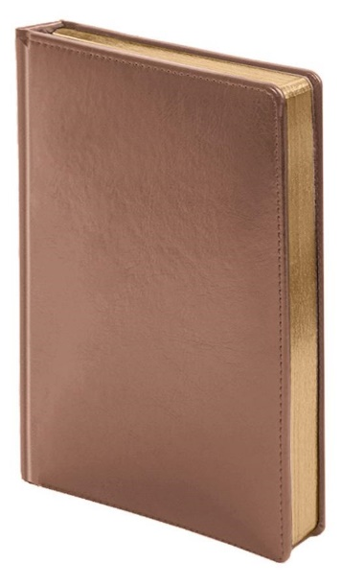



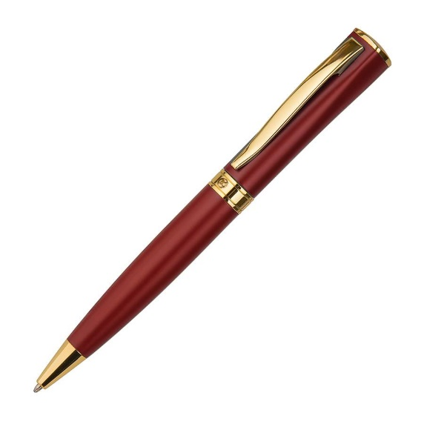

Дорогому шефу
Набор GOLD
Две чайные пары и чайник
в подарочной упаковке.
чайник: 1200 мл,
Чашки: 250 мл.
арт. 32501
Joy, A5
Ежедневник в линейку
недатированный.
Золотой обрез.
арт. 24606
11
WIZARD GOLD
Ручка шариковая.
Стильный корпус,
эффектная отделка.
Подарок руководителю,
поздравление менеджеров компании,
подарок за достижение показателей.
арт. 26905
3

Slide 3
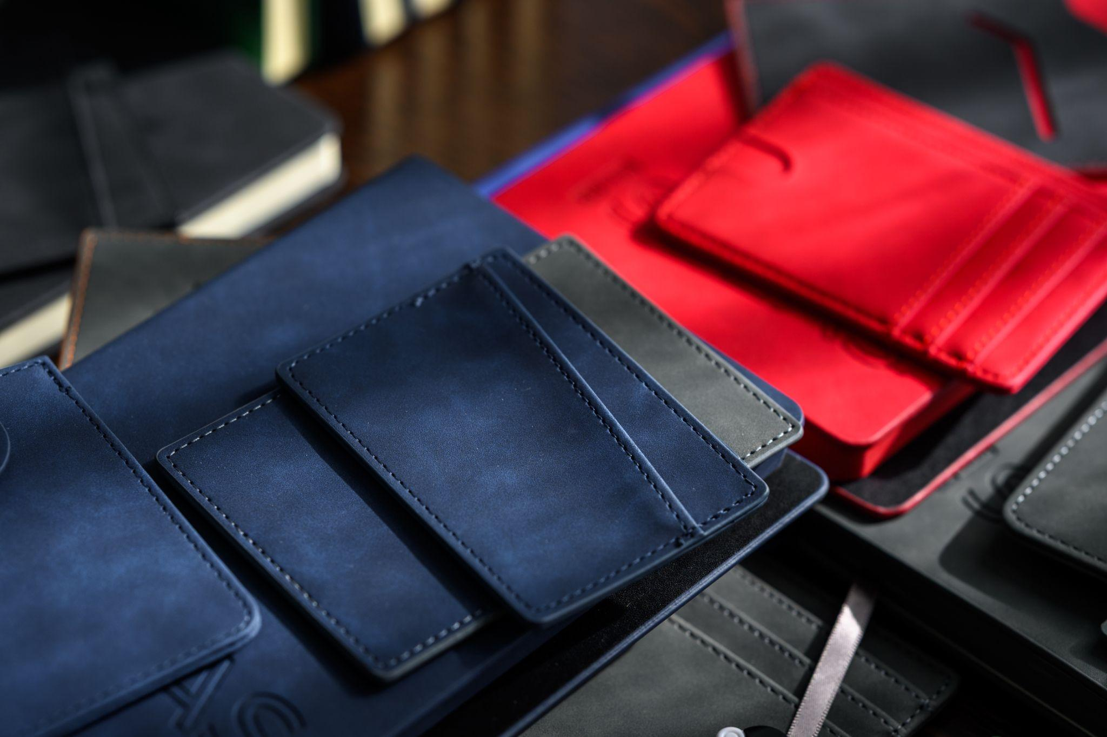
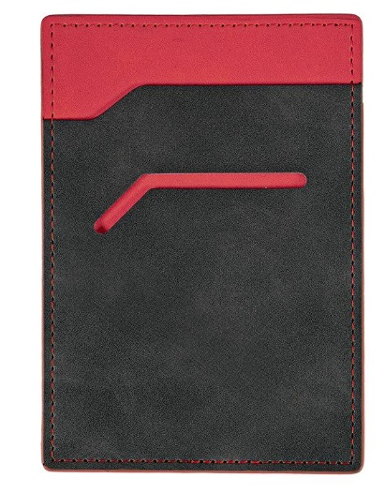



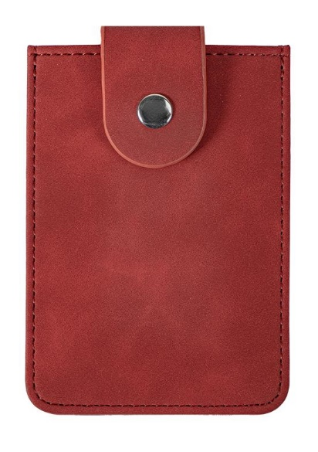

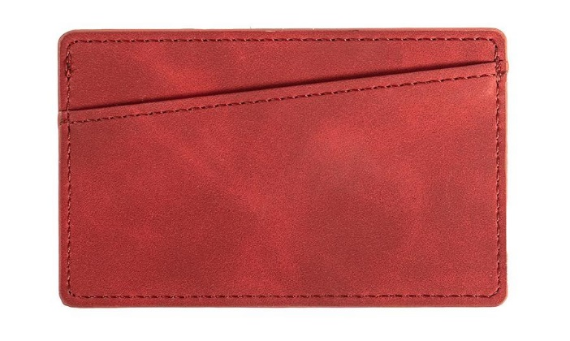
Стильные картхолдеры
LUMA
Чехол для автодокументов., 9х13 см.
арт. 19733
3
LUMA
Чехол для карт.
4 отделения.
10,5x7,5 см.
арт. 19732
4
LUMA
Чехол для карт.
2 отделения.
10x7 см.
арт. 19729
4
Организованные мелочи: визитки и карточки.

Slide 4




Не просто кружки
Небанальное чаепитие.
IRON
Бочка
арт. 13627
арт. 13625
Кружка 420 мл,
фарфор
Фарфоровая кружка «Бочка» выполнена в форме барреля —
емкости для хранения и перевозки нефти. 280 мл, подарочной упаковке

Slide 5
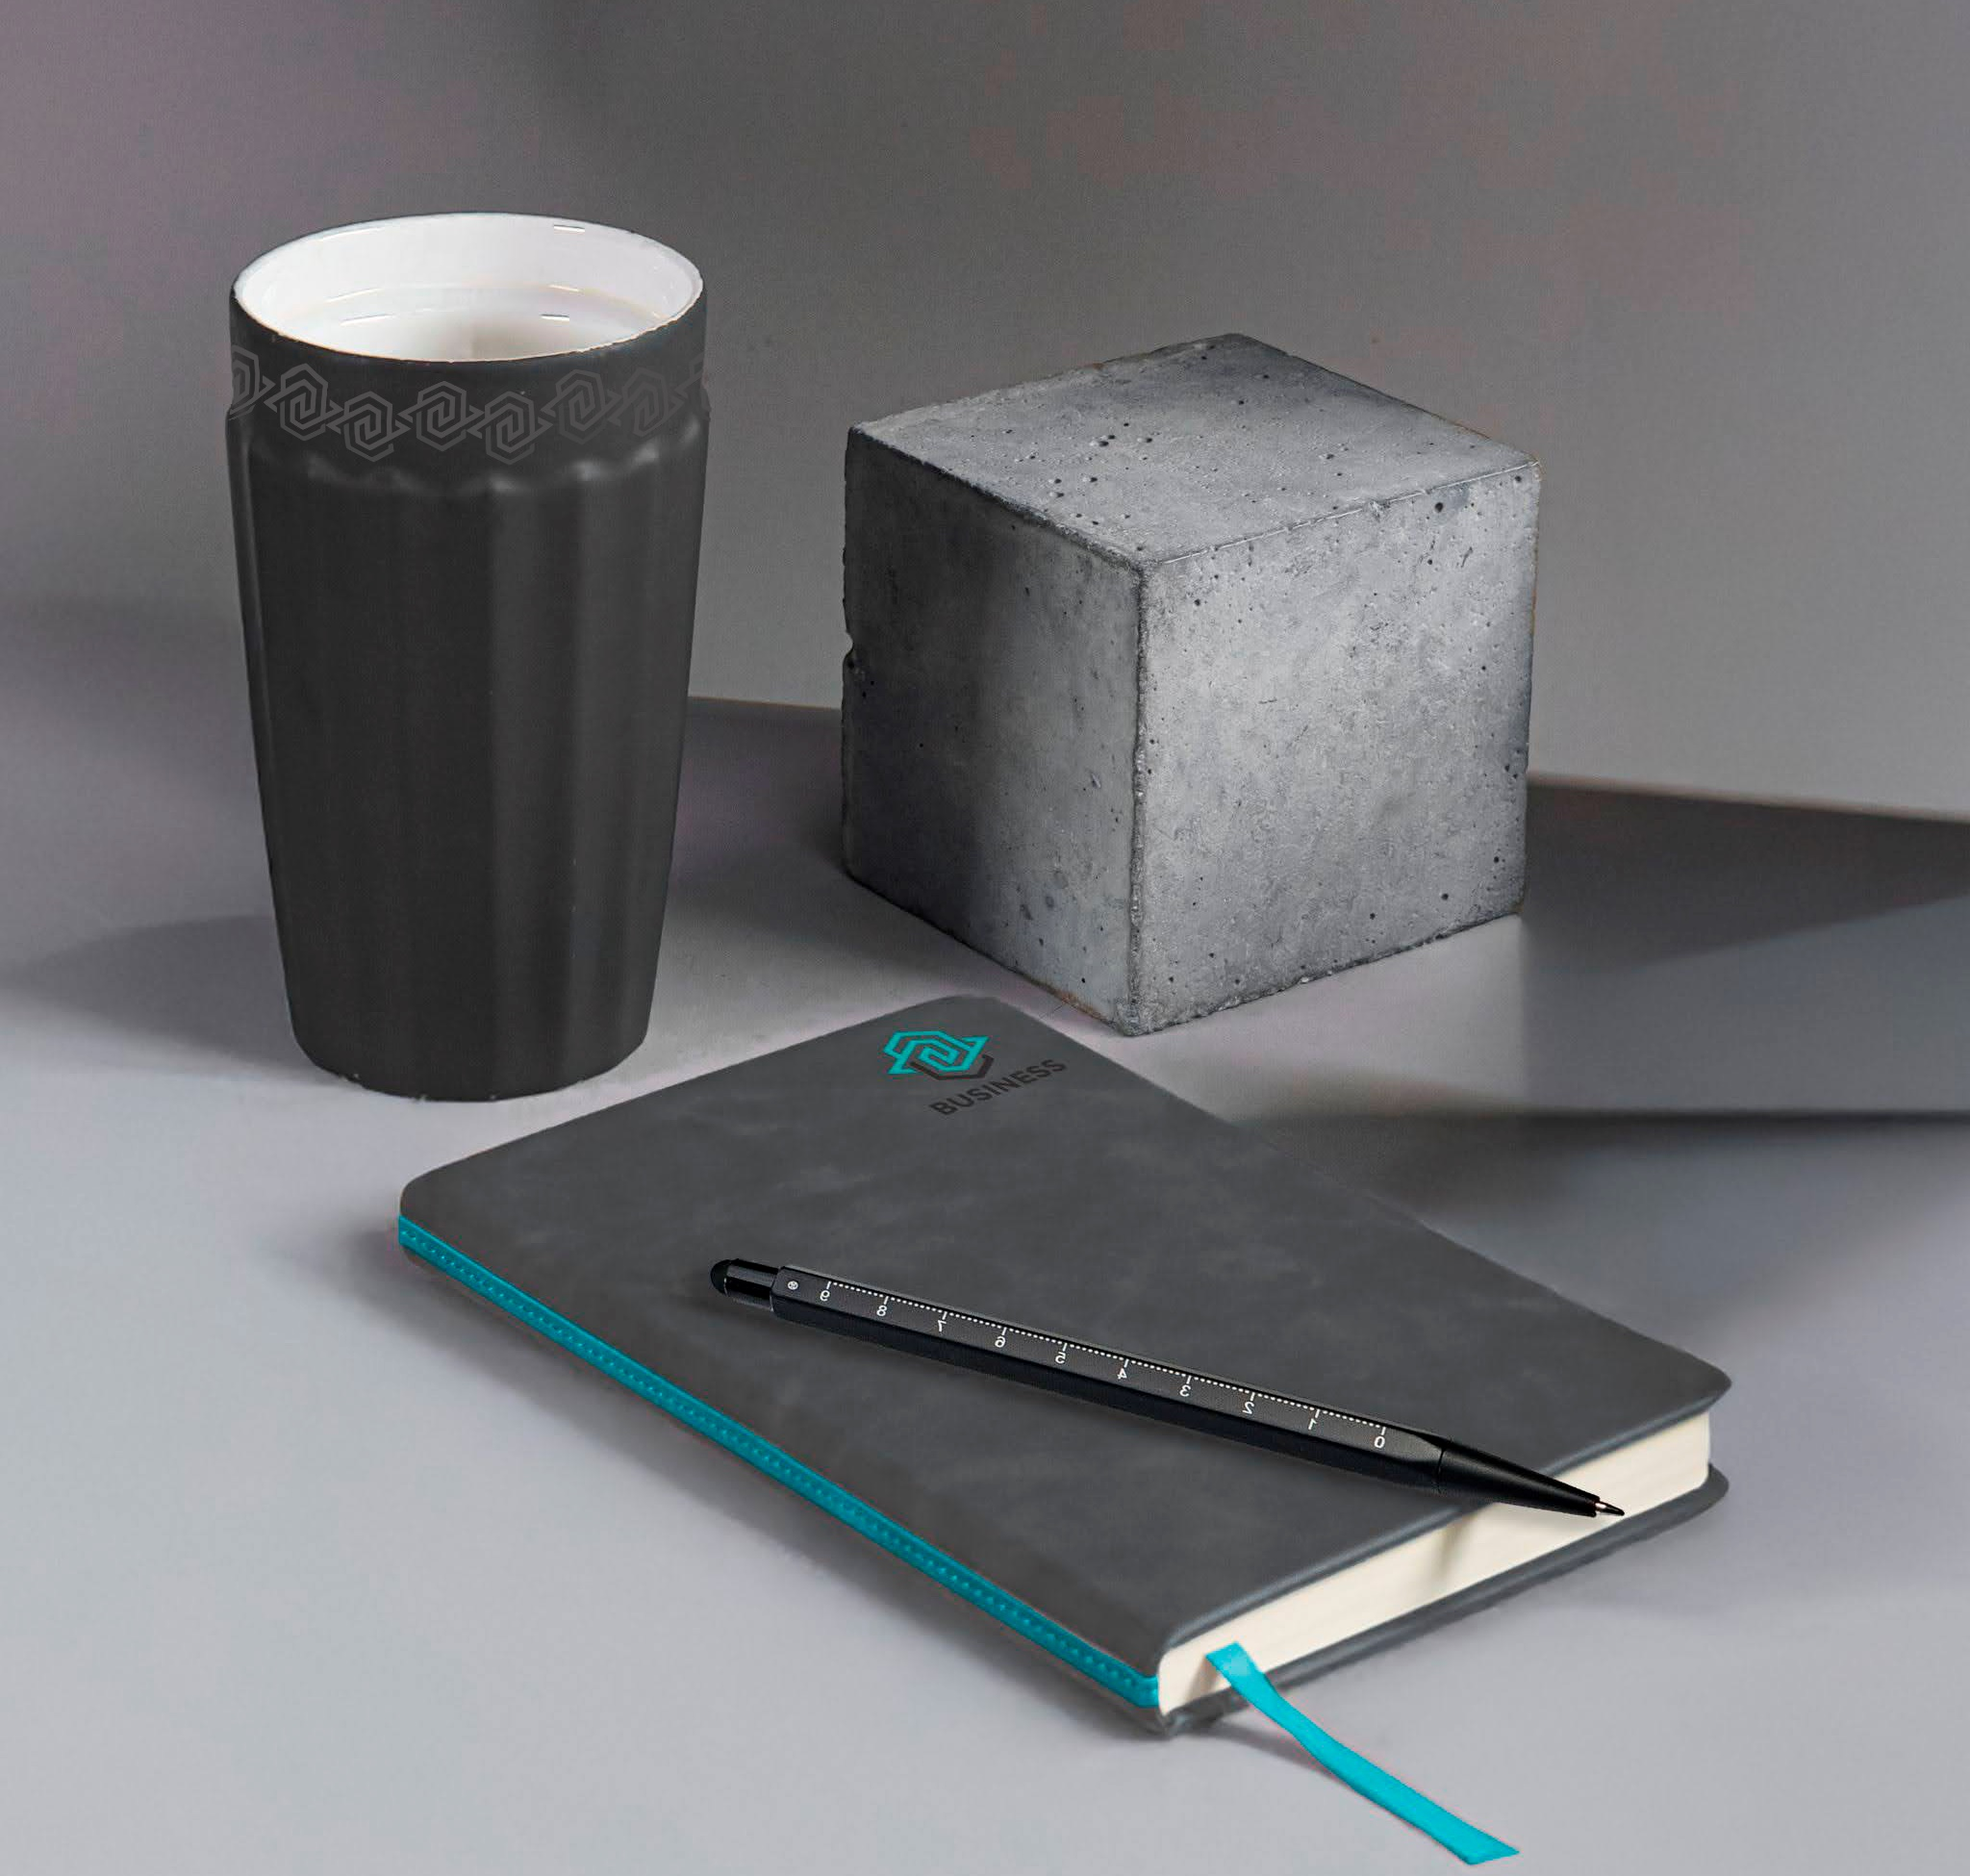
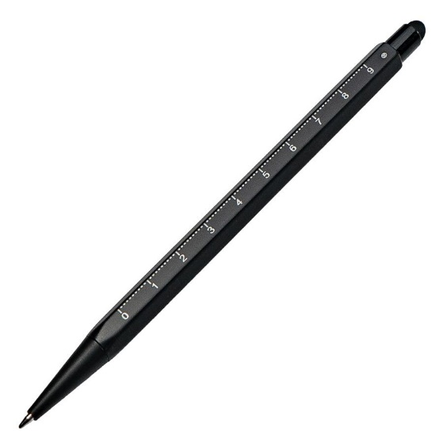
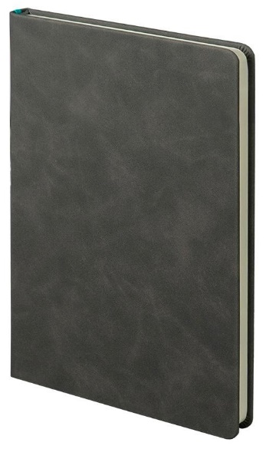


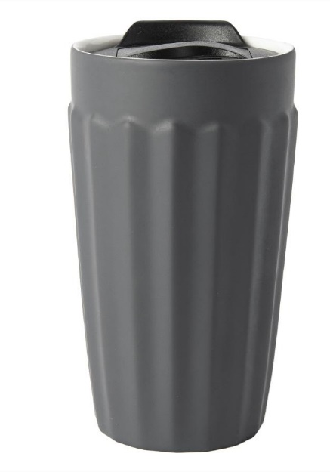

Собран и надежен
MASTER
Ручка шариковая
со стилусом и линейкой.
14,3x11 см.
арт. 40398
4
Muse
Ежедневник недатированный формат А5, в линейку.
арт. 24745
8
ZODIAC
Стакан с крышкой.
345 мл.
Керамика.
арт. 21907

Slide 6

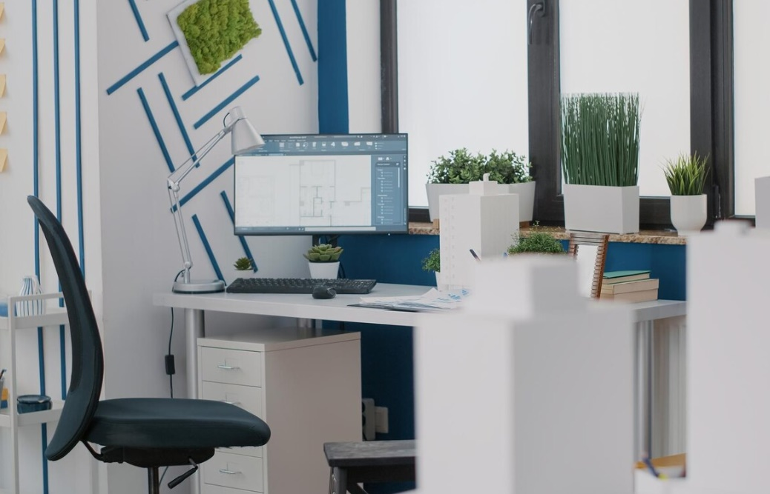


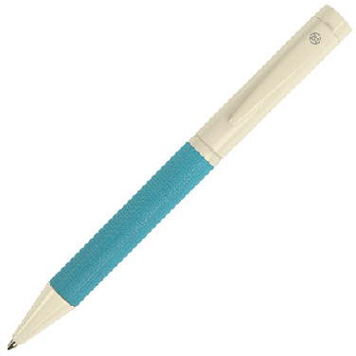


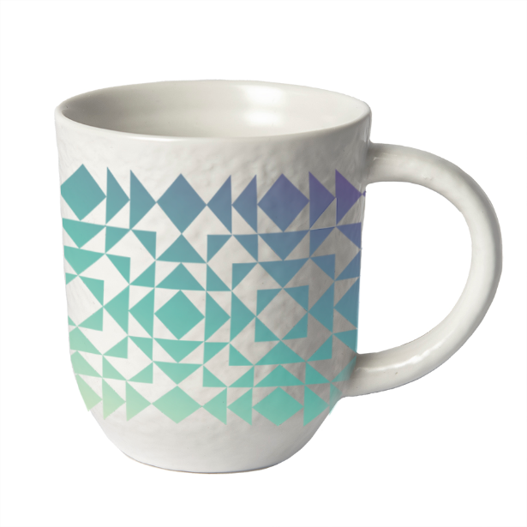


Позволяю красоте быть
PROVENCE
Ручка, латунь, PU
арт. 26900
7
Tony
Ежедневник А5 недатированный, кремовый блок
в линейку
арт. 24710
12
MOON
Кружка,
керамика
280 мл
арт. 21905

Slide 7
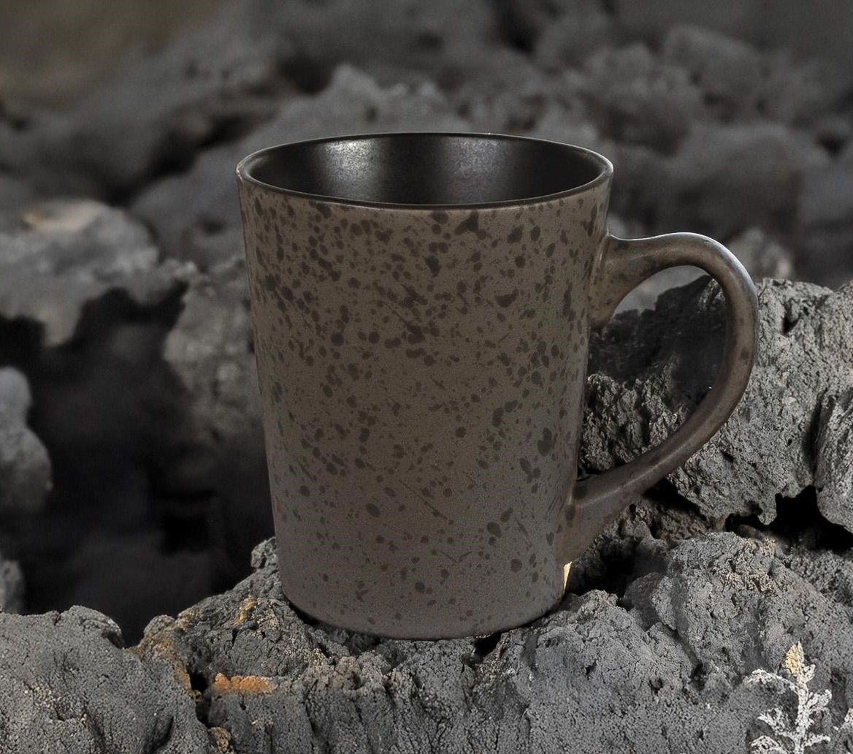
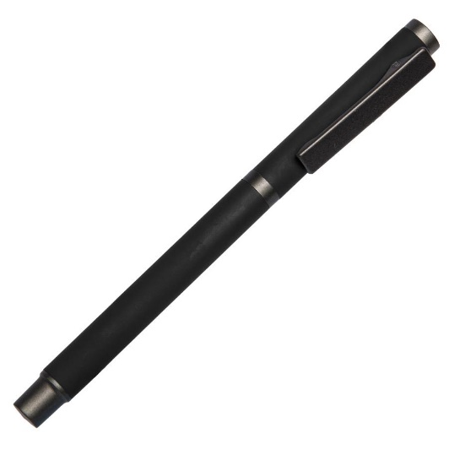
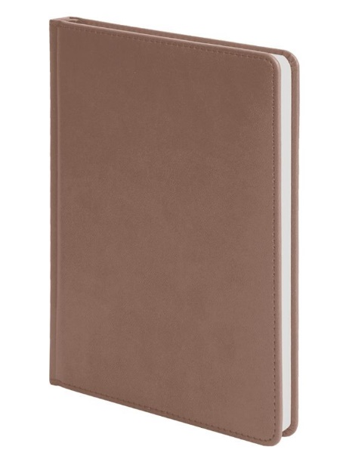


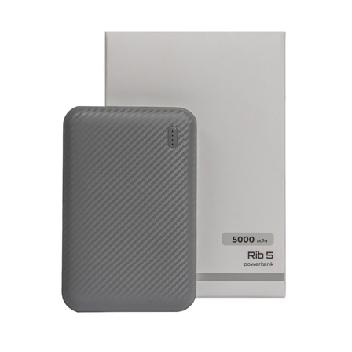


Этими подарками будут пользоваться
TRENDY
Ручка шариковая
арт. 40397
4
CAMPBELL
Ежедневник А5.
Недатированный,
в линейку.
Обложка PU Velvet.
арт. 24605
22
Как элемент
подарочного набора
сотрудникам коллектива, памятный сувенир мероприятия.
Rib 5
Универсальный аккумулятор,
5000 мАч
RAINSTORM
арт. 27700
3
Кружка, керамика, 350 мл
арт. 37167

Slide 8
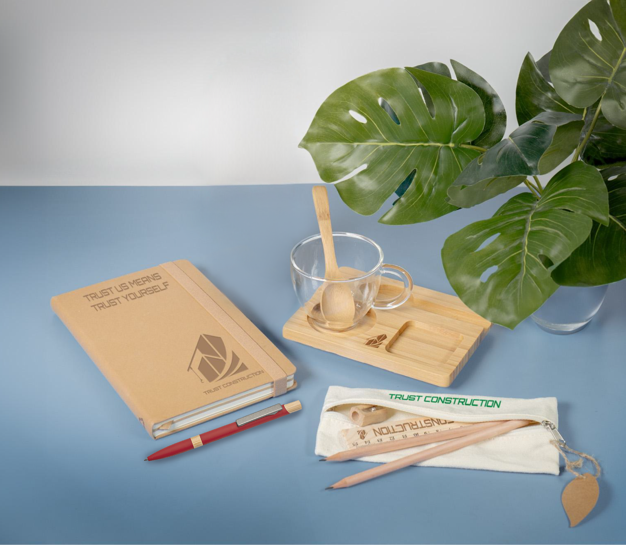



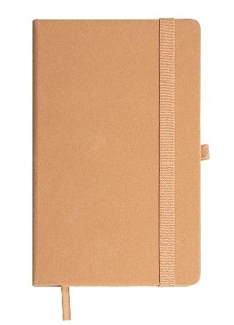
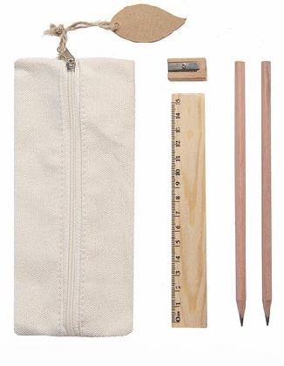


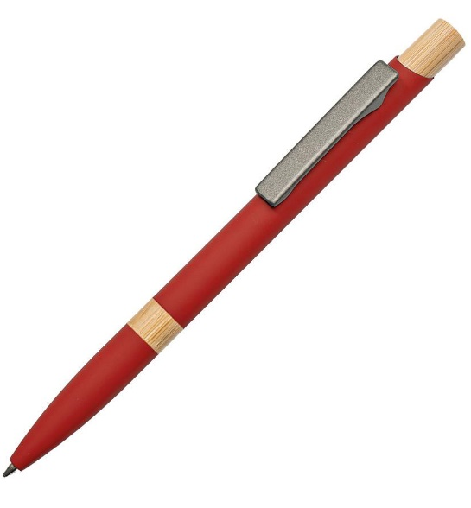
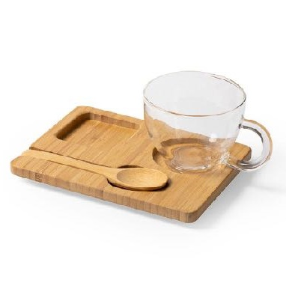
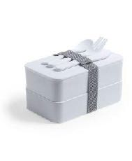

SUIT
TERRI
Дари тепло, храни тепло
Эко-пенал,
в который входят 2 карандаша, деревянная линейка и точилка
Бизнес-блокнот, A5, бежевый, твёрдая обложка, в линейку
арт. 32833
арт. 21237
FRESCO
MORKEL
Шариковая ручка.
Набор: чашка сделана из боросиликатного стекла, ложка и поднос изготовлены
из бамбука
На спортивные мероприятия,
на зимние праздники,
для участников конференций, сотрудникам на их памятные даты.
арт. 40396
4
арт. 346482

Slide 9




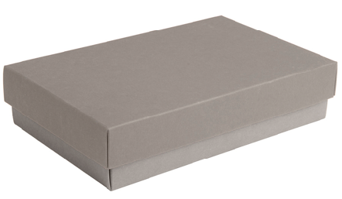
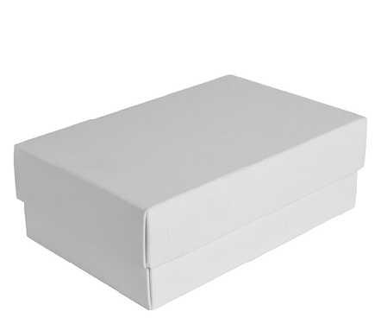
Постройте красивый подарок
Коробка ДОМ
Упаковка подарочная, складная, 15*21*27 см,
кашированный картон
арт. 20411
3
CRAFT BOX
Самосборная подарочная коробка, 17,5*11,5*4 см.
Дно серого цвета,
крышка цветная
арт. 32006
10
COLOR
Складная однотонная
коробка из картона, 11,5*6*17 см
Любые подарки, сувениры и наборы можно дарить
в простой, но элегантной упаковке.
арт. 32001
8

Slide 10
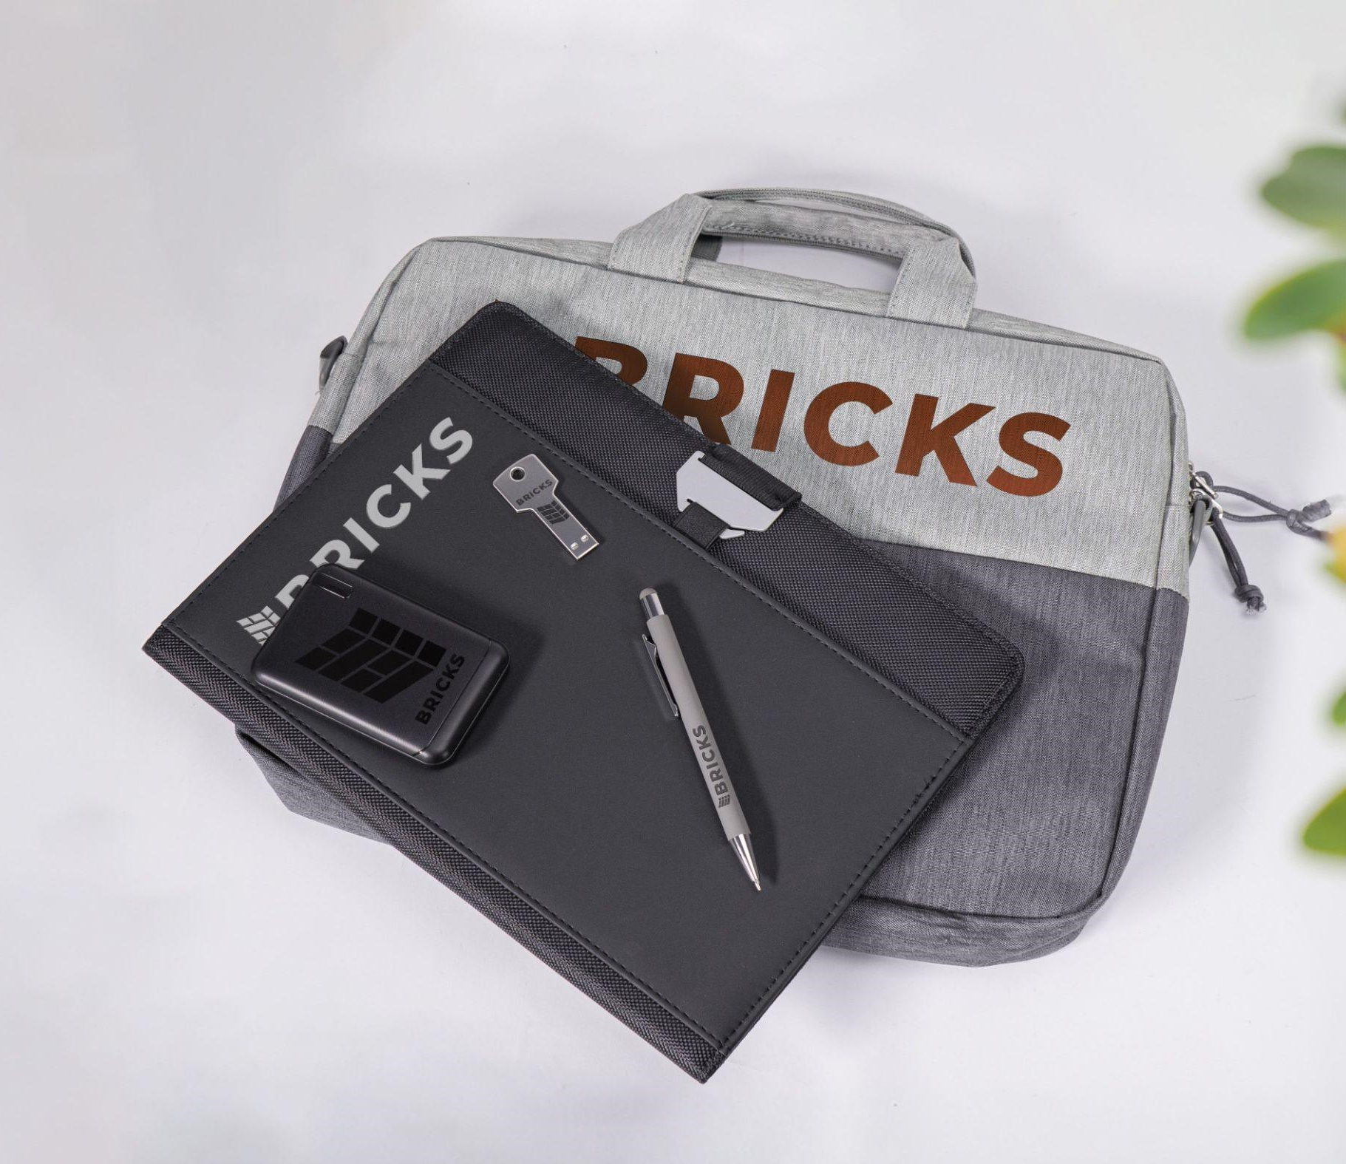
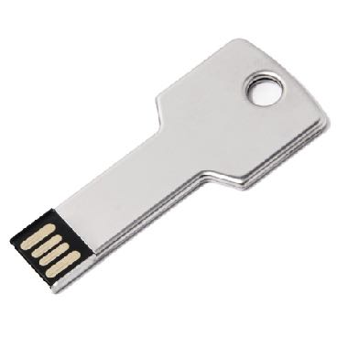
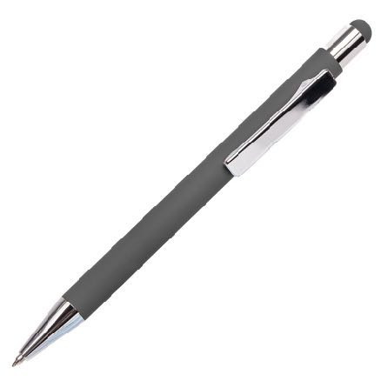

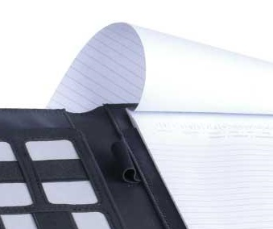
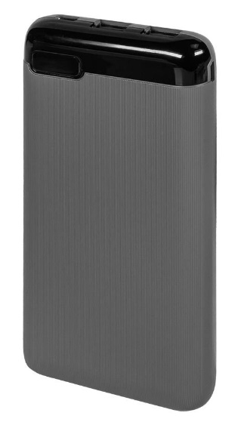
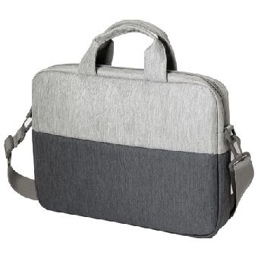
Тем, кто сдаёт объекты
KEY
FACTOR TOUCH
Риэлторам, менеджерам застройщиков, в офисы продаж агентств недвижимости.
USB flash-карта,
16 Гб,
серебристая.
Ручка шариковая
со стилусом, софт-покрытие.
4
арт. 19336
арт. 40393
NUM 10
BEAM NOTE
Универсальный аккумулятор,
10000 мАч.
Яркая, практичная
и комфортная конференц-сумка
на каждый день.
BRETUX
арт. 344869
арт. 37171
арт. 970122
6
Функциональная папка А4 с мягким кожзамом,
оригинальная металлическая застежка, отсеки для хранения флешки, внешнего аккумулятора

Slide 11


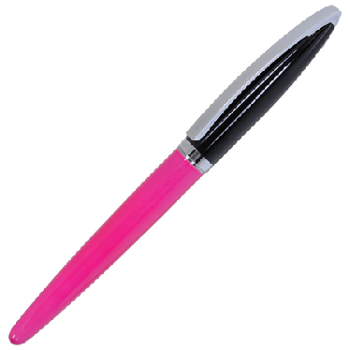
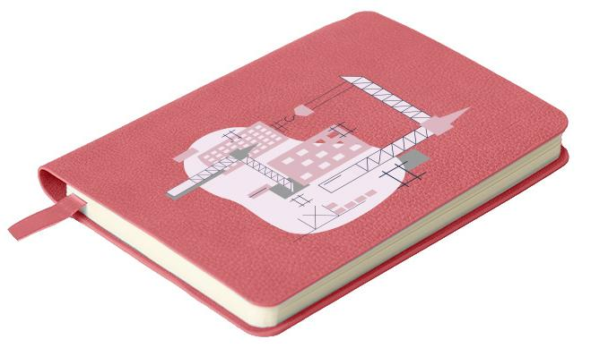


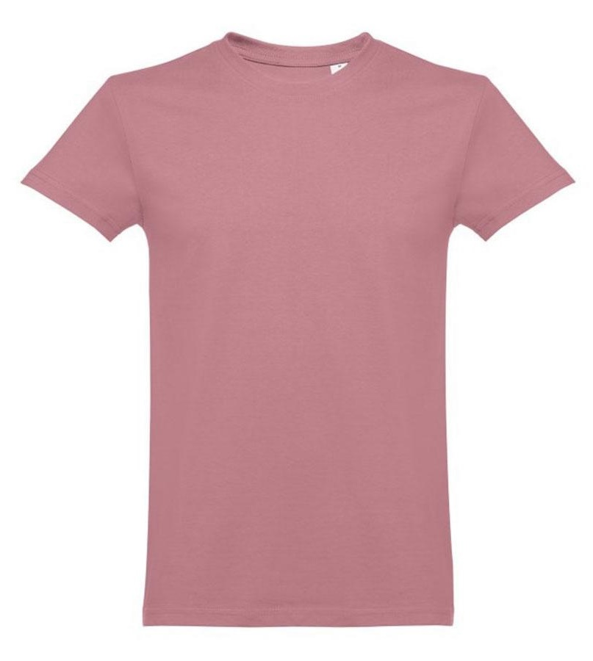

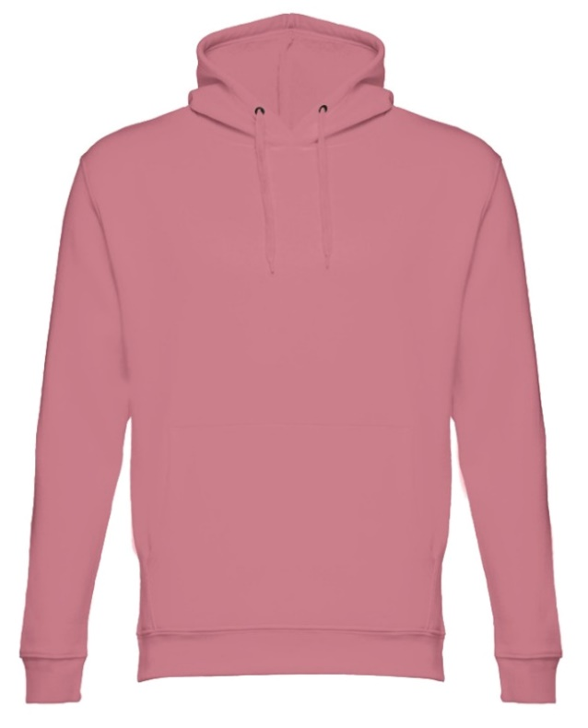


Барби-стиль
ORIGINAL
SALLY
Ручка-роллер
Ежедневник недатированный мини формат А6, кремовый блок
арт. 40105
3
ANKARA 190
Футболка.
100% кардный хлопок.
арт. 24731
9
PHOENIX 320
Толстовка с капюшоном.
50% кардный хлопок,
50% полиэстер.
Лёгкий, яркий, позитивный штрих к образу ваших сотрудниц, которому они будут рады.
На корпоративные праздники,
на мероприятия, чтобы отметить чей-то вклад.
16
арт. 355001
15
арт. 351002

Slide 12
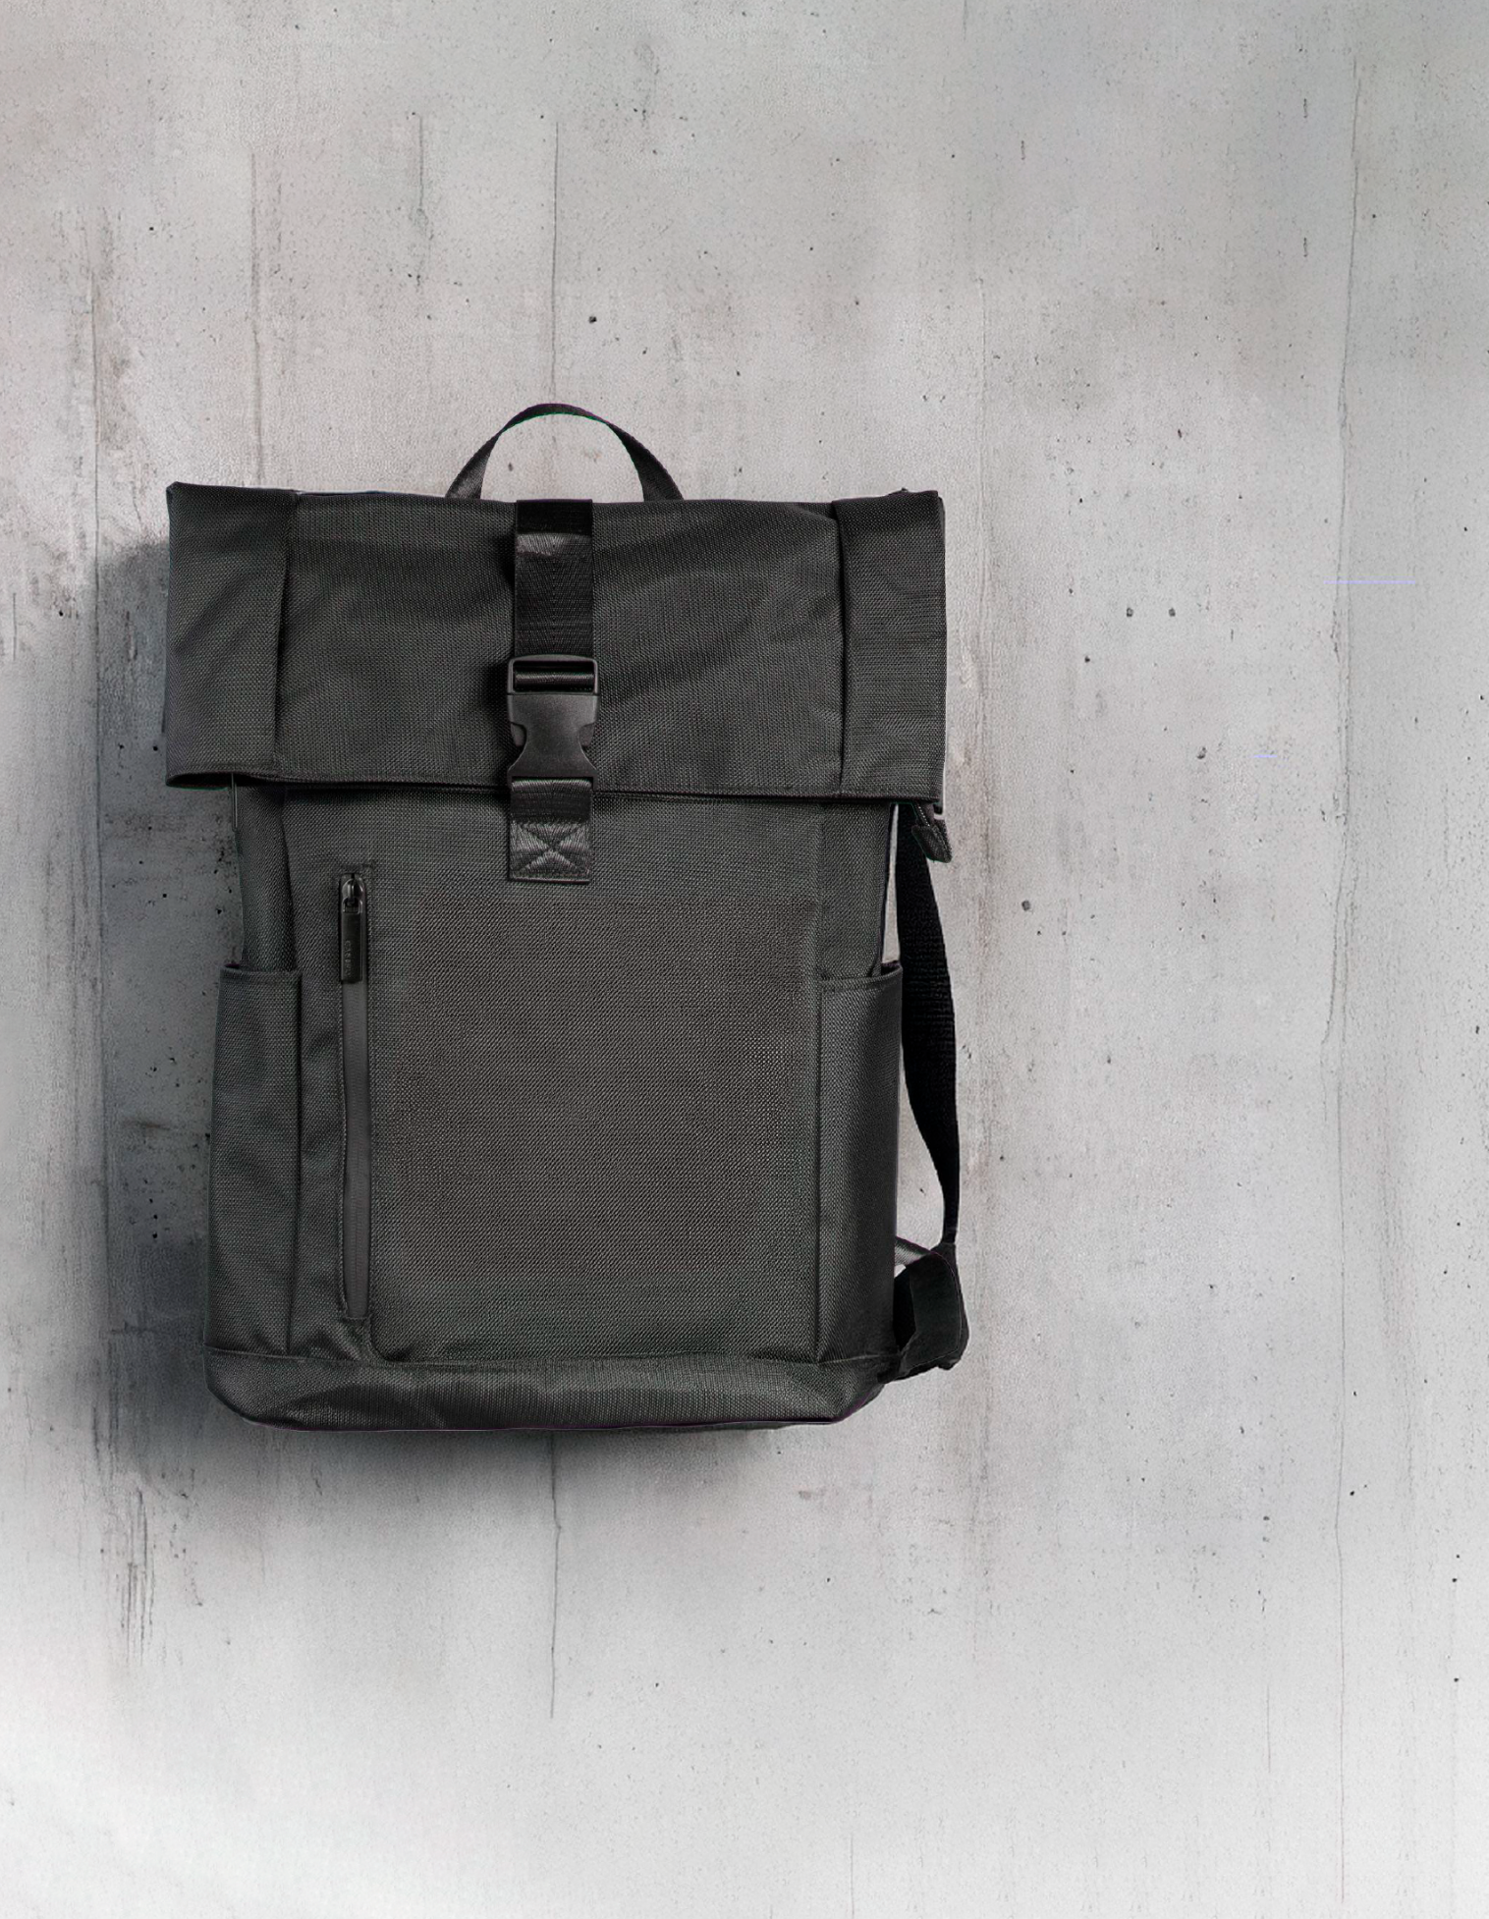
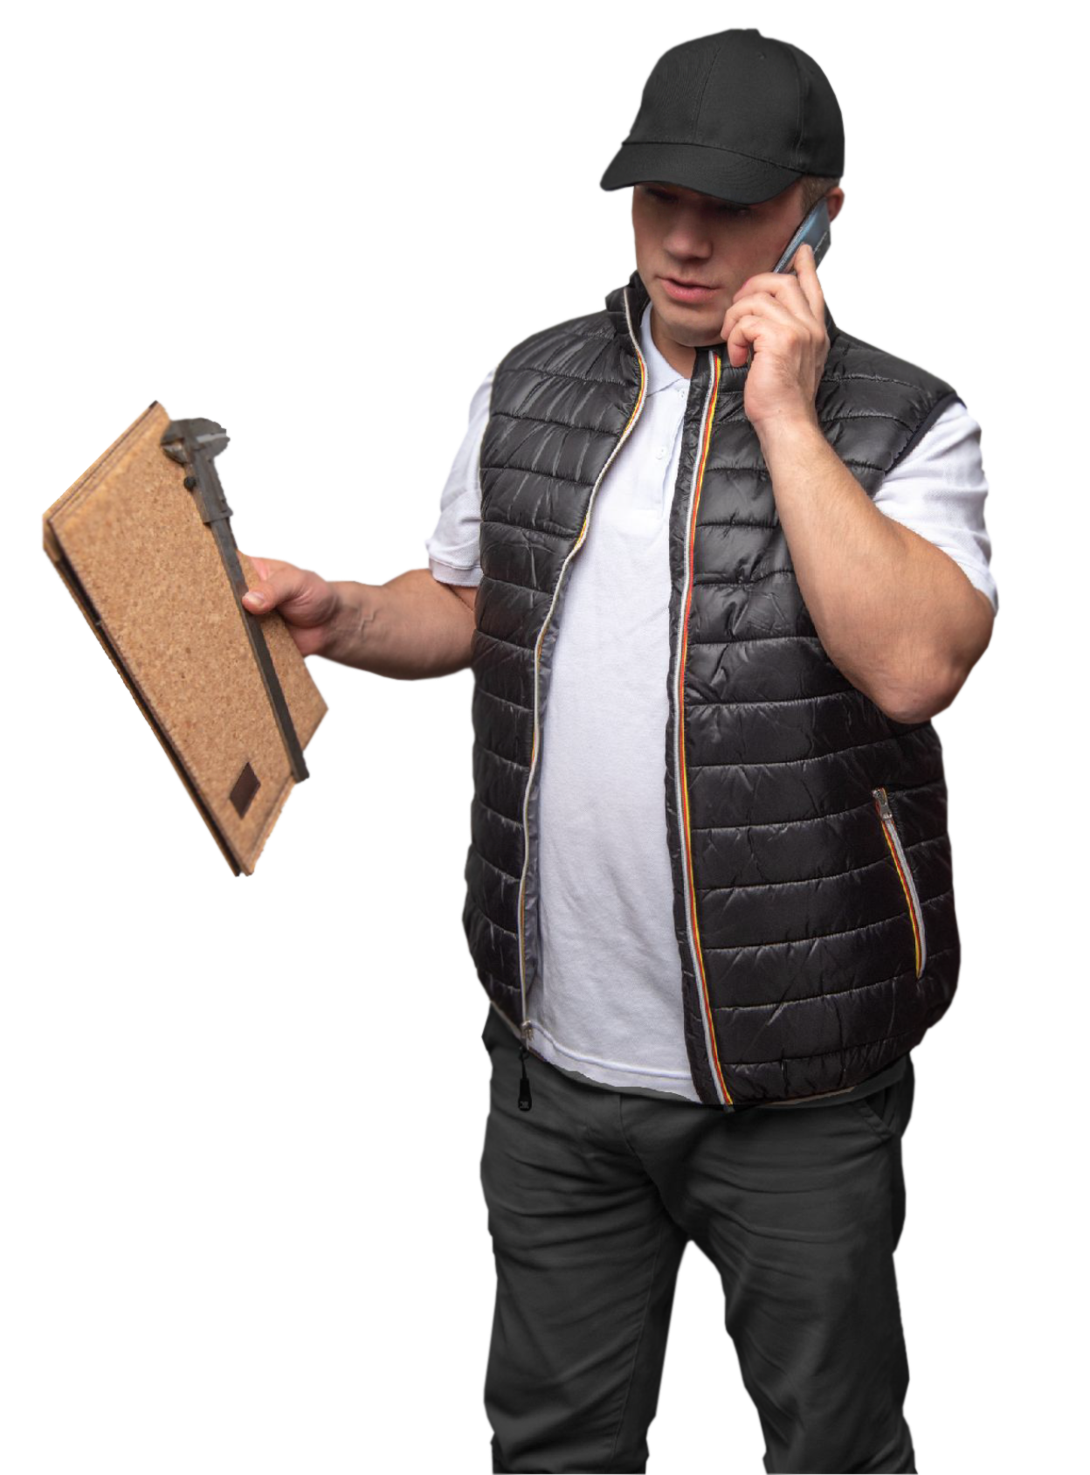
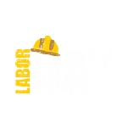

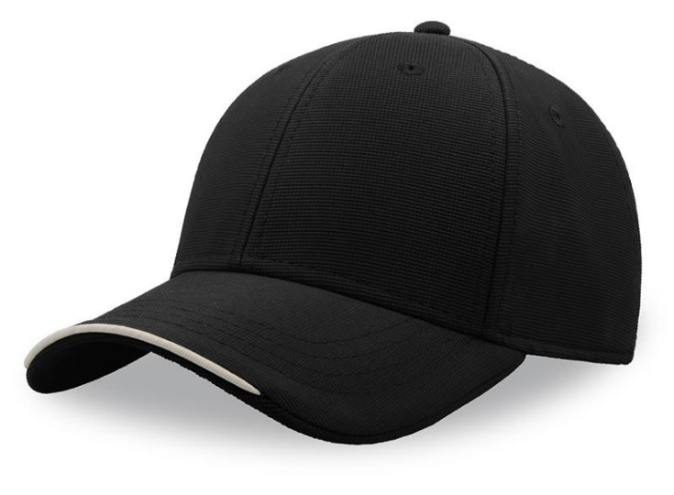


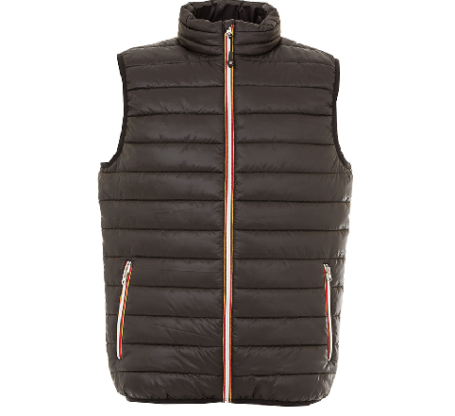

Деловой
не только в офисе
ESTORIL-S
Бейсболка, 6 клиньев, застежка на липучке,
полиэстер 100%, плотность 170 г/м2
арт. 25407-s
9
WORMS 200
Жилет, основная ткань:
100% нейлон 300Т
наполнитель:
100% полиэстер, 200 г/м2
ROLL
Рюкзак водостойкий.
Объем 33 л.
арт. 16813
арт. 399914
5

Slide 13
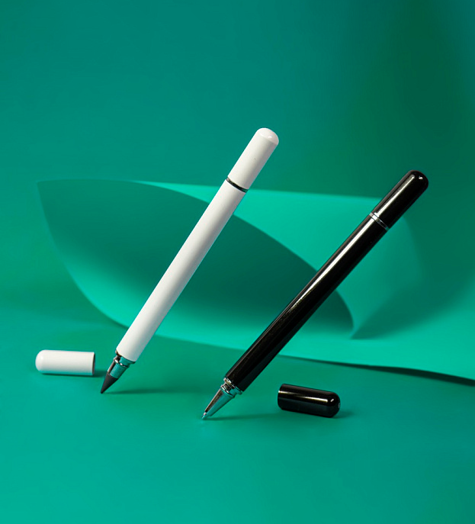
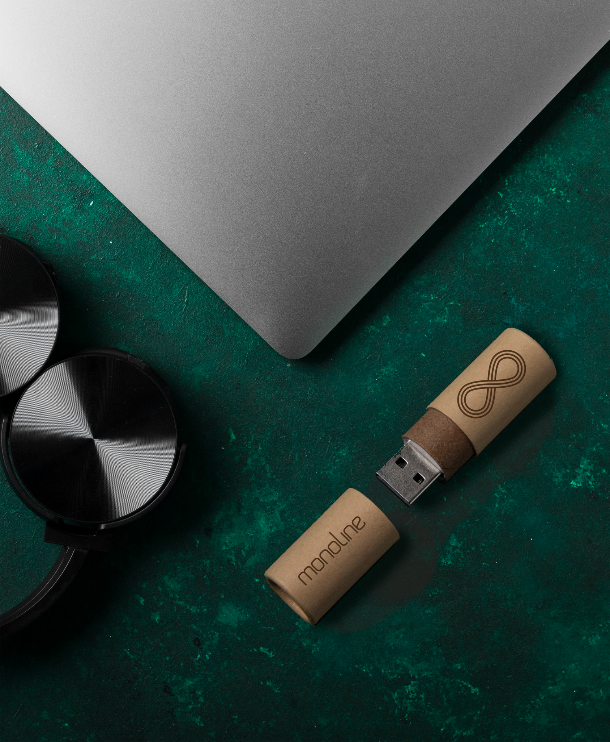
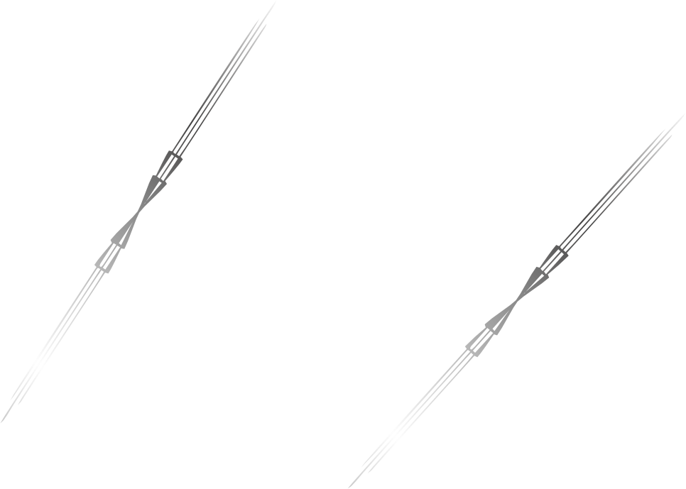



Универсальные помощники
В одном инструменте — выгода и стиль, простота
и изящество. Флешка в эко-стиле дополняет набор — помогает хранить информацию и радует глаз.
Два в одном:
Ручка шариковая + Вечный карандаш P20
TUBE
арт. 32813
арт. 19334
колпачки и корпус из алюминия, сменный стержент Parker type
с синими чернилами, сплав металла с гранитом в грифиле.
USB flash-карта 2.0, 8Гб. Корпус флешки выполнен
из рециклированной (переработанной) бумаги

Slide 14
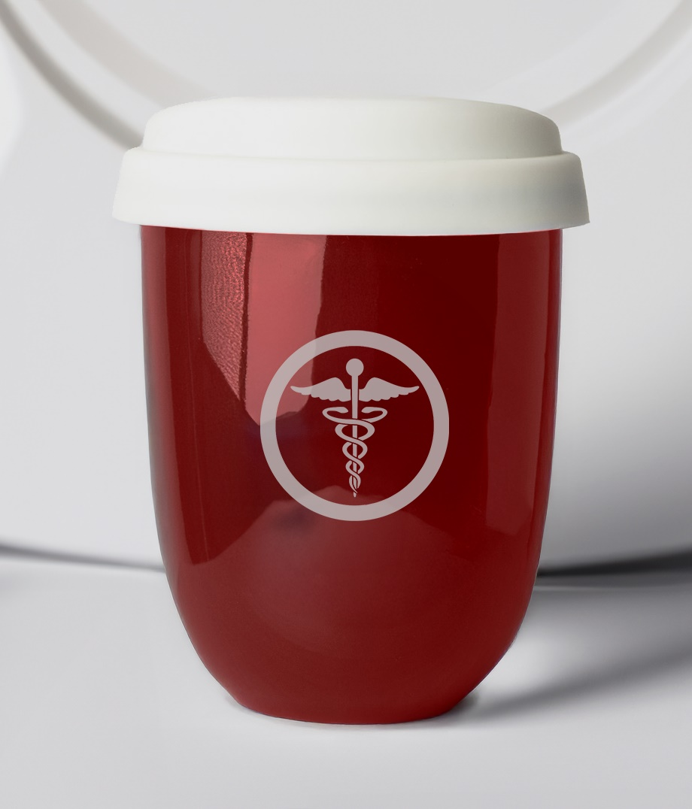
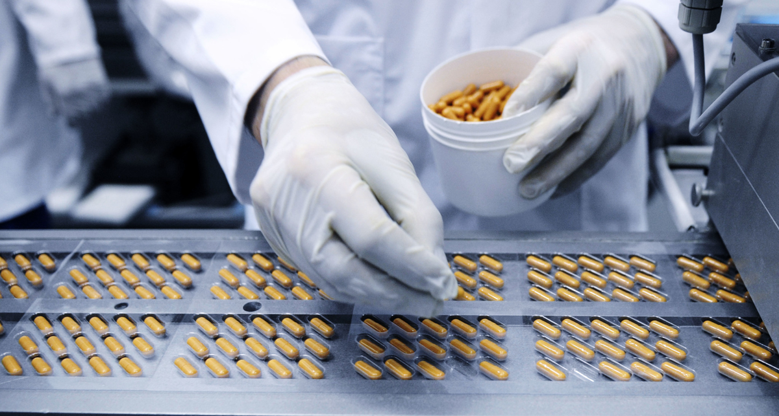

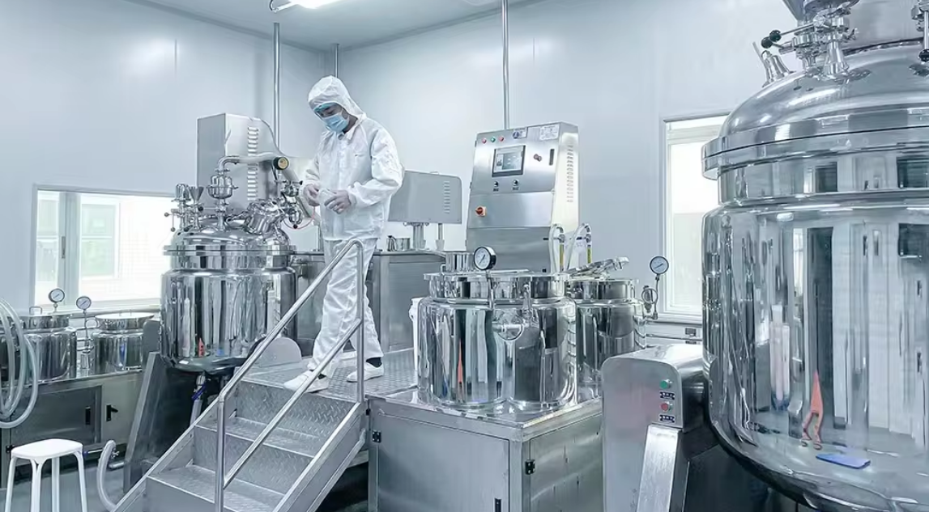
Совершенство
чистых линий
Стакан или кружку так часто дарят неспроста —
без них работу не представить.
CAPSULA
арт. 21906
250мл. Керамический стакан с двойными стенками, имеет стильную обтекаемую форму. Силиконовая крышка
3

Slide 15
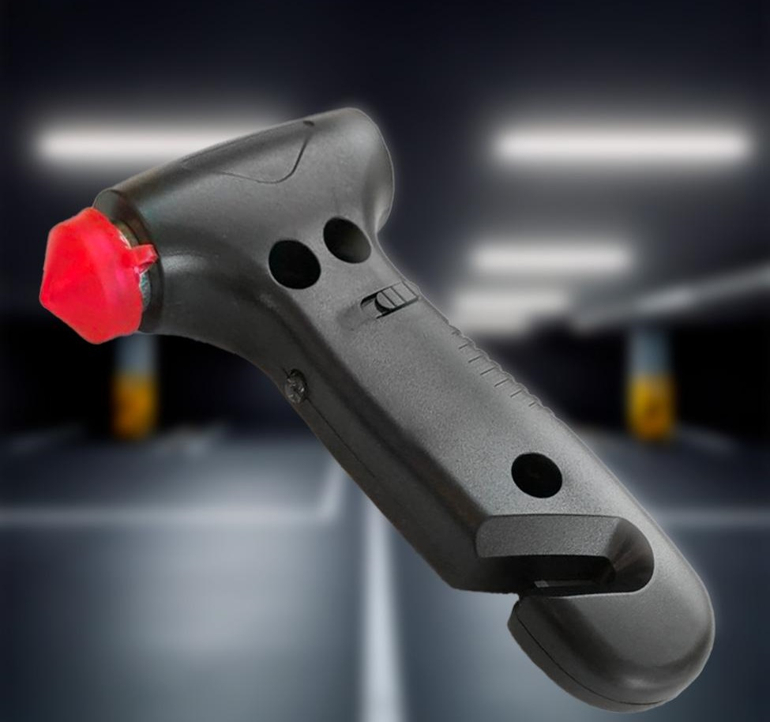

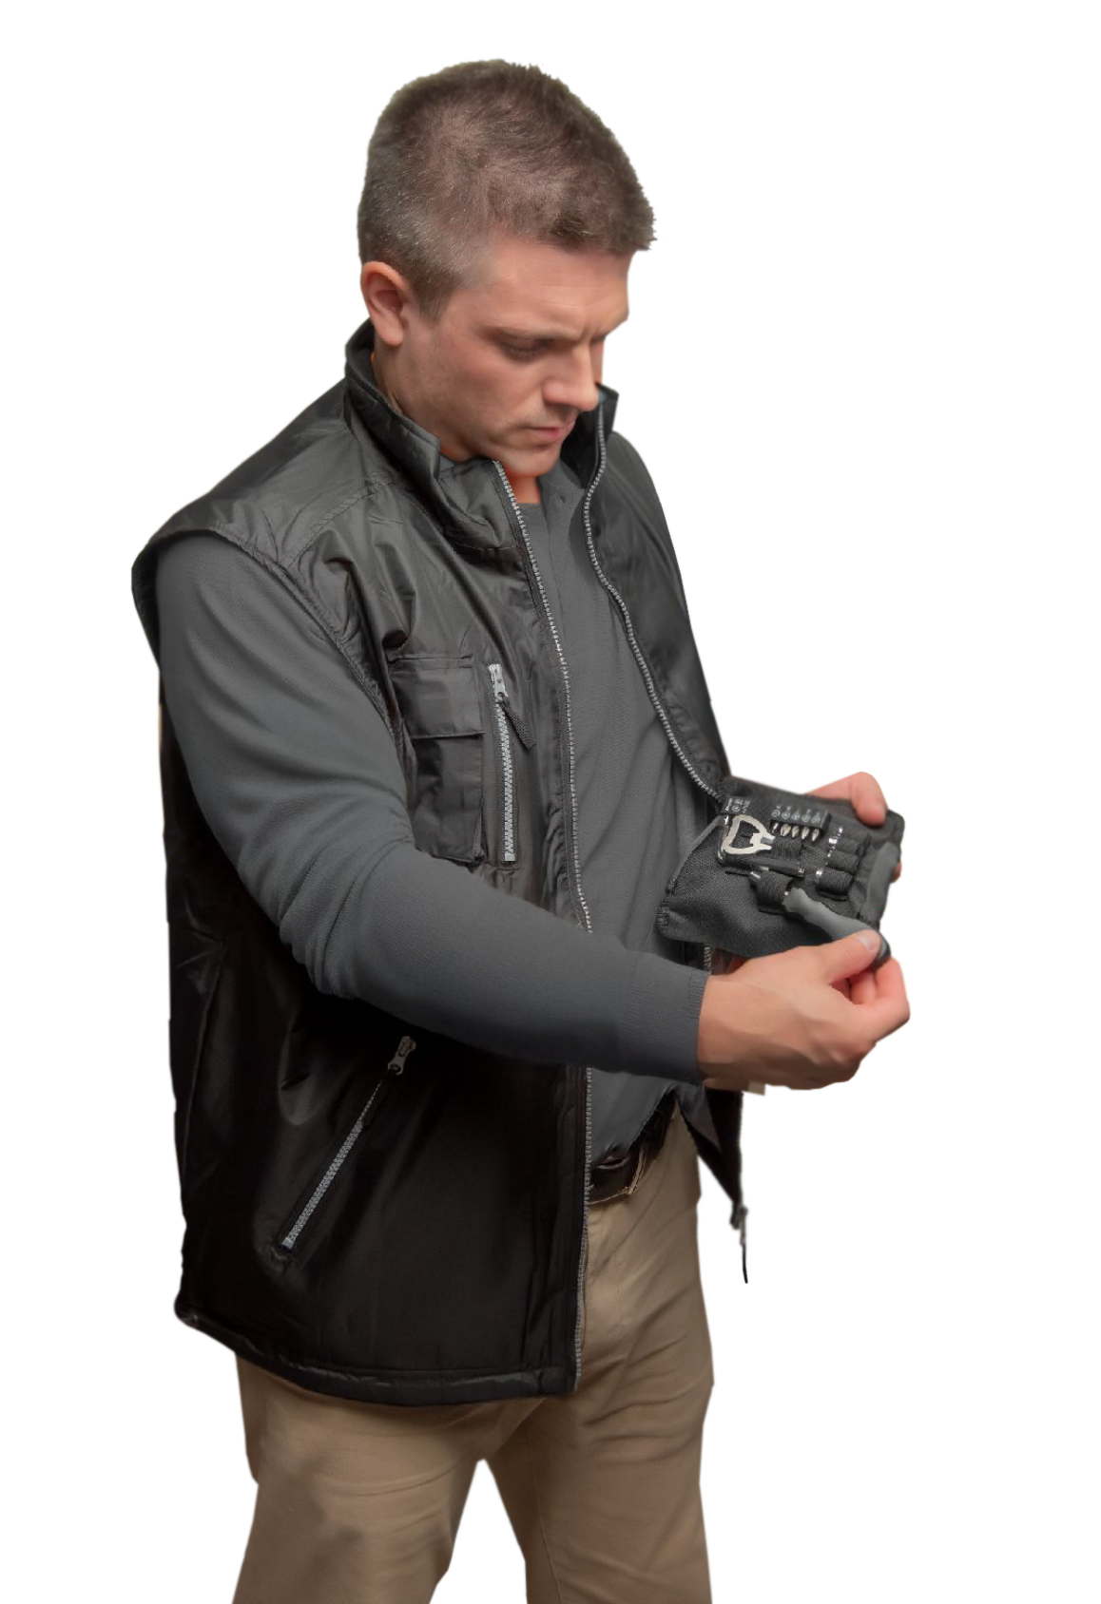










За рулем или в дороге
SELETER
Автомобильный молоток,
пластик, металл
арт. 345437
HELSINKI
Толстовка мужская.
Флис, 100% полиэстер.
арт. 356000
5
PORTUGAL
Жилет с карманами,
100% полиэстер,
подкладка:
100% флис 200 г/м2
Любые поводы: праздники, мероприятия, награждения. Кому: тем, кто связан с авто —
водит или ездит.
арт. 39987

Slide 16












Утеплённые жилеты для тех, кто работает не в офисе
NEW SHANGHAI 180
Жилет. 100% нейлон, 100% полиэстер, наполнитель: 100% полиэстер, 180 г/м2
Эти жилеты понравятся любым специалистам,
которые испытывают воздействие внешней среды,
а значит, они будут прекрасным промо-товаром
для широкого спектра применений:
от подарка сотрудникам,
до презента партнерам.
арт. 399927
5
WARM 210T
Жилет утепленный мужской.
Контрастный подклад и воротник-стойка.
Утеплитель синтепон 220 г/м²,
верхний материал нейлон
с пропиткой от ветра,
дождя 210T
арт. 744002
6

Slide 17











Свой в офисе и на улице
CAN
Термокружка,
300 мл
Для участников мероприятия, встречи, конференции,
для слушателей выступления. Поощрение для участников конкурсов, корпоративных программ.
арт. 7254
4
SHINE
Рюкзак.
Объём: 10 литров.
ORIGINAL
3
арт. 7431
арт. 199013
Зонт-трость "наоборот", пластиковая ручка, механический
3

Slide 18












Разъезды и командировки:
готов к любой ситуации
BIGGY, B5
Бизнес-блокнот в клетку.
Гибкая обложка
арт. 21218
РУЧКА М1
пластик, металл,
покрытие soft-touch
арт. 38021
7
LONDON
Зонт складной автомат.
Ручка с soft-touch, светоотражающая полоса
по краю купола, специальный футляр
на молнии
арт. 7440
3
CORE конференц-сумка
Удобная сумка
для документов и ноутбука из коллекции CORE
Подходит для ноутбуков
до 14 дюймов
Вашим коллегам, сотрудникам или партнерам —
на праздники, на мероприятиях, на годовщины
и для того, чтобы отметить достижения.
С этим набором человек почувствует заботу
компании о себе.
арт. 995736

Slide 19







ГРУЗОВИК
TIMBER OVAL
Брелок.
Металл.
10,7х2,6х0,6 см.
Брелок.
Дерево.
5,2 x 3,2 см.
арт. 5049
арт. 50138
ПОРШЕНЬ
TIMBER CIRCLE
Брелок.
Металл.
6,2 х 2,3 см.
Брелок.
Дерево.
D=4 см.
арт. 5089
арт. 50139
ДОМИКИ
SELTON
Брелок.
Металл.
3 х 2,5 х 0,2 см.
Брелок.
Дерево.
5 x 4 см.
арт. 5067
арт. 346186

Slide 20












Организатору мероприятий:
стартовый набор
FUN
INTRO
Кружка, 400 мл, фарфор.
Сменное силиконовое дно.
Пуллер ремувка.
15x2,5 см.
арт. 978073
8
GLUSOL
Ланъярд
с проводом для зарядки.
арт. 25700
арт. 346145
СИЛИКОНОВОЕ ДНО
FUNKY SNOW
Комплектующая деталь
к кружке FUN.
Бизнес-блокнот А5.
Блок в точку.
Добавьте в корзину эти незаменимы
аксессуары и проведите лучшее мероприятие,
великолепную промо-кампанию, незабываемую
встречу с клиентами.
арт. 25701
10
арт. 21231
5

Slide 21








Это безопасно!
REFLECT-S
Бейсболка, 5 клиньев,
металлическая застежка.
100% переработанный полиэстер, 200 г/м2.
арт. 254185
4
LUANDA
Футболка.
Кардный хлопок 100%,
Плотность 150 г/м2.
арт. 351000
7
SIN
Сумка на пояс
Несколько полезных предметов, которые
можно презентовать тем, кто работает на улице.
happygifts.ru
арт. 971401

Slide 22



Тяжелая промышленность

Slide 23









Сильные плечи будущего
LIBERTY SANDWICH-S 270
Бейсболка
из органического хлопка, 6 клиньев, сэндвич, металлическая застежка
арт. 25435-S
12
ANKARA
Футболка мужская, 100% хлопок, 190 г/м2
арт. 351002
16
SPRING
Бутылка для воды складная с карабином, 550/250 мл, силикон
Несколько идей для мужского набора.
Хотя, многие женщины тоже
не отказались бы от таких аксессуаров.
арт. 29800

Slide 24











Это в вашем стиле!
ADAM 195
MOHITO 280
Мужская рубашка-поло из 100% кардного хлопка-пике
Стильная и современная толстовка оверсайз унисекс
с капюшоном
16.06.25
арт. 353000
16
арт. 52105
LIBRA 220
COLIN
Стильная футболка оверсайз унисекс
с круглым вырезом,
высокой плотности
Ветровка унисекс на молнии
с капюшоном
06.06.25
Качественная одежда с нанесением
подойдет для промо-сувенира
или в качестве одежды для сотрудников.
8
арт. 52104
арт. 52103

Slide 25

Всё для обеда
- Термосумки
- Термосы
- Термокружки
- Ланчбоксы и приборы
- Бутылки для воды

Slide 26










Стильные термосы:
сохраняя температуру
арт. 3516
STRIPE
DISTILLER
Термос вакуумный,
450мл
Бутылка для воды,
500мл
арт. 40005
7
арт. 7251
THERMO
HENRY
Термос с ситечком,
500 мл
Термос, 500 мл
Некоторые пользуются термосами время от времени,
другие постоянно, но и те и другие будут рады получить
этот качественный сосуд, сохраняющий температуру.
арт. 3517
арт. 5804

Slide 27









Посуда хранит тепло
MOVE ON
OFFROAD
Термокружка, 400 мл
Термокружка, 400 мл
Термокружка, во многих отношениях, лучше термоса, хотя бы благодаря своей
большей практичности. Кроме того, этот аксессуар популярен у многих городских
жителей.
Воспользуйтесь возможностью разместить бренд на предмете,
который будет регулярно находится в руках своего владельца.
арт. 32900
арт. 7253
DISCOVER
PROMO
Термокружка
дорожная вакуумная
Термокружка, 450 мл
арт. 22100
арт. 53004
6

Slide 28





С собой горячие напитки
Тренд на экологичность поднимает статус
этих аксессуаров для употребления напитков —
многие используют термокружки в качестве замены одноразовым стаканам в кафе.
Прекрасный стильный и модный аксессуар.
BREW
CLICK
арт. 28002
арт. 46000
Термокружка вакуумная с ситечком, 380 мл, нержавеющая сталь.
Надолго сохранит горячую температуру напитка до 6 часов, холодную до 8
Термокружка вакуумная, 400 мл, двойные стенки, нержавеющая сталь.
Легко открывается одной рукой. Сохраняет тепло до 4 часов

Slide 29









Бутылки
TUBE
MENTO
Бутылка для воды,
700 мл
Бутылка для воды
с карабином, 400 мл
Еще один аксессуар регулярного использования в быту: иметь такие не только удобно, но модно. Находка для промо-кампаний.
арт. 1116
арт. 7120
6
BALANCE
FLASK
Бутылка для воды,
600 мл
Бутылка для воды,
800 мл
арт. 53002
арт. 1113

Slide 30





Ланч боксы
FRESH
DINDER
Ланч-бокс с прозрачной крышкой, корпус из PP-пластика.
BPA-free
Контейнер для еды,
750 мл
Одноразовая посуда — свидетельство расточительного отношения к окружающей среде. Подарите стильные ланчбоксы, продемонстрируйте заботу не только о тех,
кто получит презент, но и о природе.
арт. 29701
арт. 344294
ARTIRIAN
DISTILLER
Термосумка
Бутылка для воды,
500 мл
арт. 345298
арт. 7251

Slide 31


Элегантное в простом
Эти аксессуары будут встречены с восторгом, как в наборе, так и по одному:
сотрудникам, коллегам, партнёрам, в качестве приза или за достижения.
Рюкзак CORE
Конференц-сумка CORE
арт. 996915
арт. 995736
с RFID защитой.
Помещается ноутбук
15,6 дюймов.
Объём до 17 л
Удобная сумка для документов и ноутбука.
Подходит для ноутбуков до 14 дюймов
Органайзер CORE
арт. 995737
Сумка CORE
арт. 995735

Slide 32






Симфония ярких красок в легких компактных рюкзаках
Универсальные аксессуары
с непревзойденными возможностями
применения:
в качестве упаковки для наборов,
как отдельный презент, для сотрудников,
коллег, клиентов.
INTRO
Объём 17 литров, выдерживает 10 кг. Внешний карман
на молнии для мелочей. Объемное отделение с карманом на эластичной резинке для ноутбука
м
RUN
арт. 972069
арт. 978072
3 цвета подклада:
Мягкий рюкзак с утяжкой, 100% мемори-нейлон

Slide 33












Хай-тек стильные рюкзаки
BEAM NOTE
Конференц-сумка
Прочные, с прекрасными возможностями нанесения, приятные при контакте, удобные в применении дорожные аксессуары.
арт. 970122
5
BEAM
Рюкзак.
Объём: 13 л,
вмещает ноутбук 15,6", 100% полиамид,
подкладка:
100% полиэстер
арт. 970120
9
BEAM MINI
Мини версия
уже ставшего культовым
рюкзака BEAM
арт. 970156
Коллекция Beam

Slide 34









Промотекстиль с характером:
PORTLAND 220
Куртка бомбер.
Водоотталкивающая.
100% нейлон, 100% полиэстер.
Ни дождь, ни ветер, ни холод.
SURF
арт. 732000
арт. 399909
4
Ветровка унисекс.
Водоотталкивающая.
10

Slide 35


И это тоже пригодится
Пауэрбанки и электроника

Slide 36












Эко-стиль: чувствуем природу
N17
MEMO
Аксессуары с приятными на ощупь «природными» поверхностями:
в эко-тренде и модными вайбами
Ручка шариковая
с корпусом
из бамбука
Блокнот, блок в клетку
арт. 38017
арт. 33907
ECO 116
BRIM 250
Вместительный
и прочный
хлопковый
шоппер
Панама из хлопкового твила плотностью
250 г/м2
арт. 16102
арт. 8303
17

Slide 37











Подарок на долгую память
COOL
Рюкзак водостойкий
арт. 16781
LED
USB flash-карта с белой подсветкой
арт. 19341_8GB
арт. 19341_32GB
FACTOR TOUCH
Велкомпак, набор заслуженным сотрудникам, презент партнёрам, для мероприятий и наградных поводов.
Шариковая ручка со стилусом
SLIMMY
арт. 21241
Тетрадь 140 х 210 мм, чёрная обложка с цветным обрезом и прошивкой, бежевый блок в клетку
8
арт. 40393

Slide 38










Для настоящих айтишников
BRANCH
PHOENIX 320
USB-хаб,
оснащен 4-мя разъемами USB
Ручка шариковая
с корпусом
из бамбука
арт. 19343
арт. 355001
15
ROLL
COFFEE
Портативная mini Bluetooth-колонка
Портативная mini Bluetooth-колонка
ROOT
арт. 19344
USB-хаб в алюминиевом корпусе оснащен 3-мя разъемами USB 2.0 и 1-им разъемом USB 3.0,
а также 1-им разъемом USB Type-C, считывателем MicroSD и SD карт, разъемом Jack 3,5 мм.
арт. 26535
арт. 26532

Slide 39












ЧЕХОЛ САМОКЛЕЯЩИЙСЯ
SIMPLY: просто, строго, красиво
Для карты
на телефон
Классическое сочетание для простого бизнес-набора:
при адекватных затратах — статус, польза, возможность нанесения.
арт. 19724
SIMPLY FLEX
Ежедневник недатированный, в клетку
ЧЕХОЛ
арт. 19725
арт. 24741
6
6 отделений для карт, 1 отделение для денег,
с эффектом soft touch

Slide 40










Уверенность в любом месте
и в любую погоду
GYM
Сумка спортивная
арт. 16814
ROBYN 170
Куртка-парка унисекс
арт. 702109
7

Slide 41









Когда в офисе есть место красоте
TRINITY
Не только аксессуары для рисования и записей,
но и элегантный набор.
Карандаш чёрнографитный трёхгранный с ластиком
арт. 32832
HELIX MINI
Блокнот 105 х 150 мм, 7 цветов пружины,
50 листов в клетку
HELIX
арт. 33901
Блокнот на двойной пружине бренда Y-Note, 143 х 205 мм,
обложка из чёрного картона, 7 цветов пружины, 80 листов в линейку
7
арт. 33902
7

Slide 42









м
Идеальный промонабор — максимум пользы и стиля
FORTUNA
Бейсболка,
5 клиньев, застёжка-липучка
арт. 50501
7
ANKARA 190
Футболка из 100% кардного хлопка высокой плотности
арт. 351002
15
BEAM MINI
BASIC
мини версия уже ставшего культовым рюкзака BEAM
Термокружка, 350 мл
Каждый предмет этого набора создан с вниманием
к качеству, удобству и продуманному дизайну.
Он сочетает в себе практичность и эстетику,
помогая вам выделиться без компромиссов.
4
арт. 54001
6
арт. 970156

Slide 43




Хиты Happy Gifts
Акция Black Friday
Новинки
Выбирай больше товаров
на нашем сайте

